Slide 1
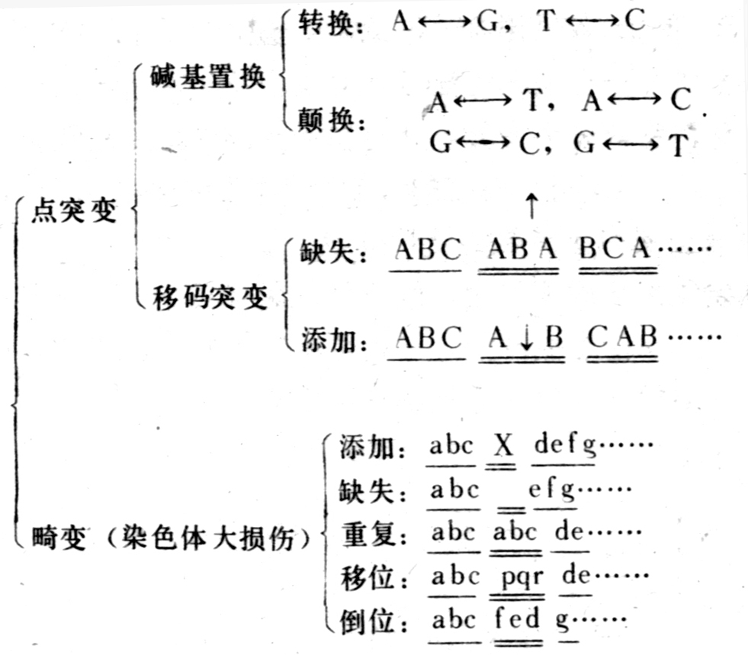
第四节 基因突变及修复
基因突变：
一个基因内部遗传结构或DNA序列的任何改变

Slide 2
第四节 基因突变及修复
基因突变：
一个基因内部遗传结构或DNA序列的任何改变
DNA损伤修复机制
基因突变
前突可以通过DNA复制而成为真正的突变，也可以重新变为原来的结构，
这取决于修复作用和其它多种因素。
基因突变是重要的生物学现象，它是一切生物变化的根源，连同
基因转移、重组一起提供了推动生物进化的遗传多变性。
自发突变
环境因素的影响，DNA复制过程的偶然错误等
而导致，一般频率较低，通常为10⁻⁶-10⁻⁹ 。
突变
诱变
某些物理、化学因素对生物体的DNA进行直接
作用，突变以较高的频率产生。

Slide 3
第四节 基因突变及修复
一、基因突变的特点
1、特点
1）非对应性
2）稀有性
3）规律性
4）独立性
5）遗传和回复性
6）可诱变性

Slide 4
一、基因突变的特点
2、实验证据
如何证明基因突变的非对应性？
三个经典实验
变量实验、涂布实验、影印实验
证明突变的性状与引起突变的原因间无直接对应关系！

Slide 5
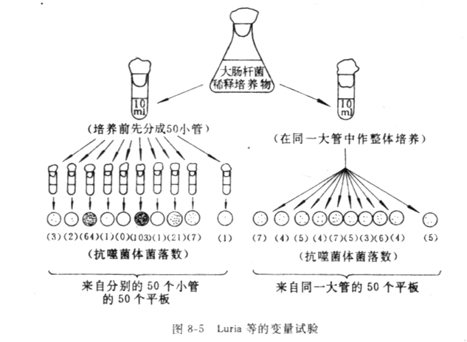
变量实验（fluctuation analysis）Salvador Luria and Max Delbruck（1943）

Slide 6
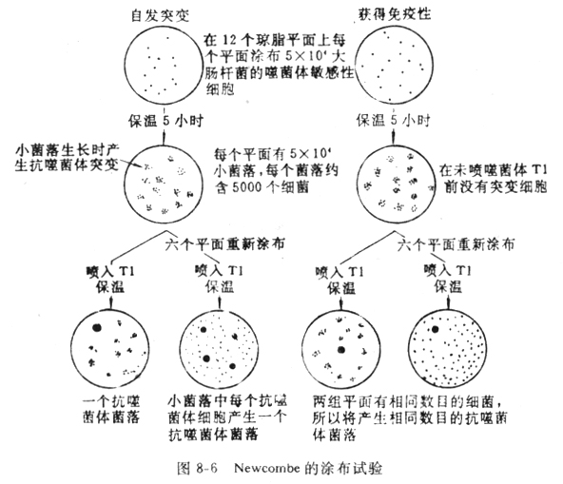
Newcombe的涂布实验（1949）

Slide 7
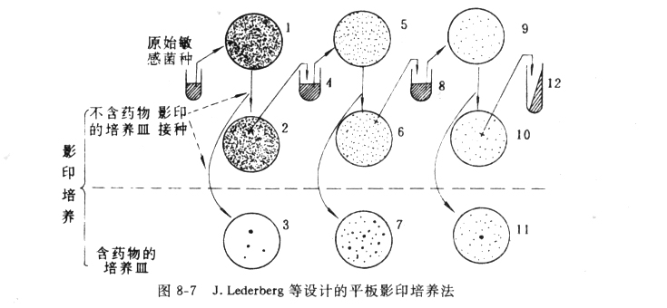
影印实验（replica plating ）Joshua Lederberg and Esther Lederberg（1952）
J. Lederberg is awarded the Noble Prize in
Medicine and Physiology in 1958

Slide 8
第四节 基因突变及修复
二、常见的微生物突变类型
基因型
表型
这里主要介绍几种常用的由于基因突变而造成微生物表型变化
的突变型及其分离

Slide 9
第四节 基因突变及修复
二、常见的微生物突变类型
1）营养缺陷型（auxotroph）
一种缺乏合成其生存所必须的营养物（包括氨基酸、维生素
、碱基等）的突变型，只有从周围环境或培养基中获得这些
营养或其前体物（precursor）才能生长。
表型判断的标准：
在基本培养基上能否生长
营养缺陷型是微生物遗传学研究中重要的选择标记和
育种的重要手段

Slide 10
第四节 基因突变及修复
二、常见的微生物突变类型
1）营养缺陷型（auxotroph）
特点：
在选择培养基（一般为基本培养基）上不生长
负选择标记
突变株不能通过选择平板直接获得

Slide 11
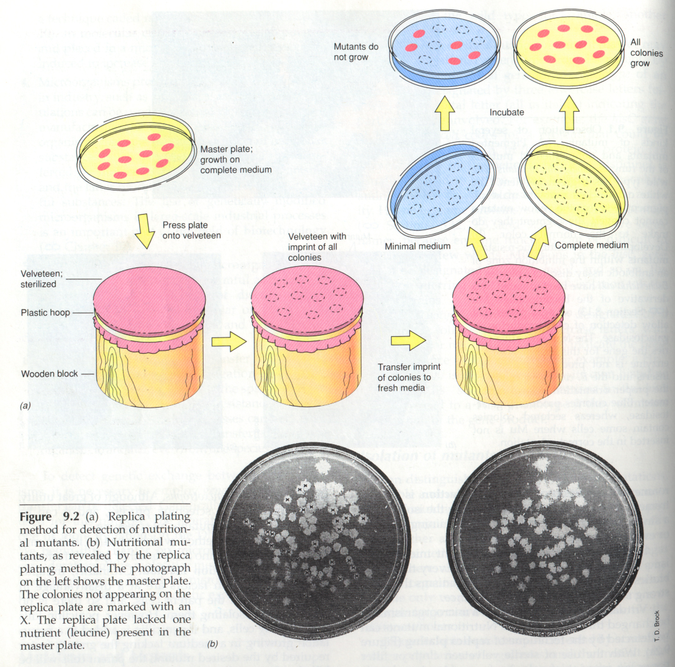
1）营养缺陷型（auxotroph）
实验步骤见 P 208
影印平板（Replica plating）法是Lederberg夫妇在1952年建立

Slide 12
第四节 基因突变及修复
二、常见的微生物突变类型
1）营养缺陷型（auxotroph）
营养缺陷型的表示方法：
基因型：
所需营养物的前三个英文小写斜体字母表示：hisC
（组氨酸缺陷型，其中的大写字母C同一表型中不同基因的突变）
表型：
同上，但第一个字母大写，且不用斜体：HisC
在具体使用时多用hisC⁻和hisC⁺，分别表示缺陷型和野生型。

Slide 13
第四节 基因突变及修复
二、常见的微生物突变类型
2）抗药性突变型（resistant mutant）
基因突变使菌株对某种或某几种药物，特别是抗生素，产生抗性。
特点：
正选择标记
（突变株可直接从抗性平板上获得-----在加有相应抗生素的
平板上，只有抗性突变能生长。所以很容易分离得到。）
表示方法：
所抗药物的前三个小写斜体英文字母加上“r”表示
str^{r} 和 str^{s} 分别表示对链霉素的抗性和敏感性

Slide 14
第四节 基因突变及修复
二、常见的微生物突变类型
3）条件致死突变型（conditional lethal mutant）
在某一条件下具有致死效应，而在另一条件下没有致死
效应的突变型。
常用的条件致死突变是温度敏感突变，用TS（temperaturesensitive）表示，这类突变在高温下（如42℃）是致死的，但可以在低温（如25-30℃）下得到这种突变。
特点：
负选择标记
这类突变型常被用来分离生长繁殖必需的突变基因

Slide 15
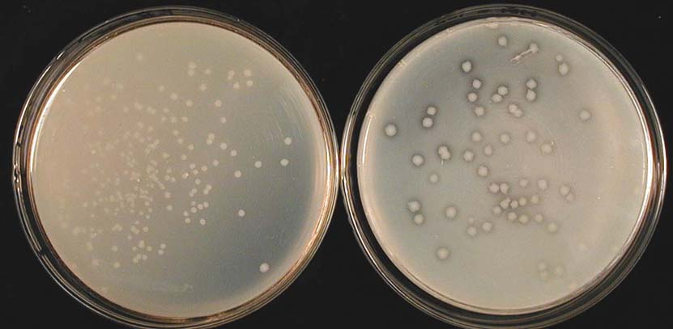
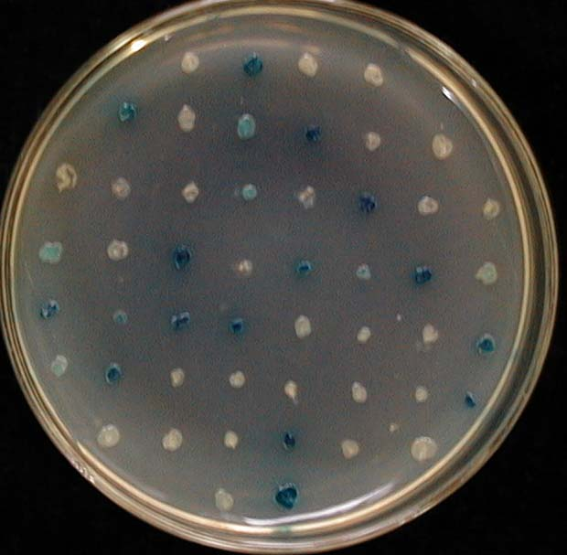
第四节 基因突变及修复
二、常见的微生物突变类型
（参见 P 219）
4）形态突变型（morphological mutant）
造成形态改变的突变型
特点：
非选择性（非致死性）突变
突变株和野生型菌株均可生长，但可从形态特征上进行区分。
举例：
产蛋白酶产量突变株的筛选
菌落颜色变化
β半乳糖苷酶基因的插入失活，使重组子菌落为白色而
与兰色的非重组子分开。

Slide 16
第四节 基因突变及修复
二、常见的微生物突变类型
4）形态突变型（morphological mutant）
造成形态改变的突变型
特点：
非选择性（非致死性）突变
突变株和野生型菌株均可生长，但可从形态特征上进行区分。
举例：
产蛋白酶缺陷突变株的筛选
菌落颜色变化
形成芽胞缺陷菌株
细胞水平上的形态突变，突变株的检出更加困难。

Slide 17
第四节 基因突变及修复
二、常见的微生物突变类型
5）其它突变类型
毒力、生产某种代谢产物的发酵能力的变化等
在实际应用中具有重要意义突变类型一般都不
具有很明显或可直接检测到的表型。其突变株
的获得往往需要较大的工作量。

Slide 18
第四节 基因突变及修复
三、诱变剂与致癌物质——Ames试验
很多种化学物质，能以各种机制导致DNA的突变
a）利用各种诱变剂获得各类遗传突变，进行诱变育种；
b）对有害微生物进行控制；
c）危害人类自身的健康；

Slide 19
三、诱变剂与致癌物质——Ames试验
“生物化学统一性”法则：
所有生物的DNA在结构及特性上具有一致性
人和细菌在DNA的结构及特性方面是一致的，能使微生物发生突变的诱变剂必然也会作用于人的DNA，使其发生突变，最后造成癌变或其他不良的后果
让细菌代人受过！

Slide 20
三、诱变剂与致癌物质——Ames试验
诱变剂的共性原则：
化学药剂对细菌的诱变率
与其对动物的致癌性成正比
超过95%的致癌物质对微生物有诱变作用
90%以上的非致癌物质对微生物没有诱变作用

Slide 21

三、诱变剂与致癌物质——Ames试验
美国加利福尼亚大学的Bruce Ames教授于1966年发明，因此称为Ames试验。
具体操作：检测鼠伤寒沙门氏菌(Salmonella typhmurium) 组氨酸营养缺陷型菌株(his-)的回复突变率
回复突变(reverse mutation或back mutation)：
突变体失去的野生型性状，可以通过第二次突变得到恢复，这种第二次突变称为回复突变。

Slide 22
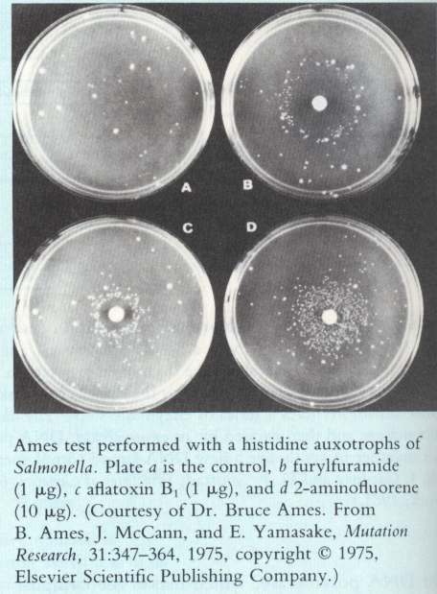
Ames试验

Slide 23
证明Ames试验重要性的应用实例：
国外曾开发了一种降低妇女妊娠反应的药物“反应停”，由于其药效显著，在60-70年代十分流行，
但随后人们就发现畸形儿的出生率明显增高，而且生产畸形儿的妇女大多曾服用“反应停”，后来采用Ames试验发现这种物质的确具有很强的致突变作用，因此这种药物被禁止使用
但如果能在这种药物上市之前就进行Ames试验检测，那么这种大量出生畸形儿的悲剧完全可以避免。

Slide 24
第四节 基因突变及修复
三、诱变剂与致癌物质——Ames试验
由于许多潜在的致癌剂在体外试验中可能不显示诱变作用，但进入人体后可转变成致癌活性，这种转变主要是由于肝脏内的混合功能氧化酶系的作用。因此为了使体外试验更接近于人体内代谢条件，Ames等采用了在体外加入哺乳动物（如大鼠）微粒体酶系统，使待测物活化，使Ames试验的准确率达80-90%。

